Slide 1
Conception d’une chaine de communication FM

Slide 2
Objectif du labo: Conception du démodulateur

Slide 3
Retrouvez l’information en 3 étapes
1: Retrouver l’enveloppe complexe e_{s}(n)
2: Retrouver le message m(n)
3: Retrouver la séquence binaire envoyée

Slide 4
Comment repasser en bande de base?
Notes:
Que signifie FPB?

Slide 5
Comment repasser en bande de base?
Notes:
Que signifie FPB?

Slide 6
Comment repasser en bande de base?

Slide 7
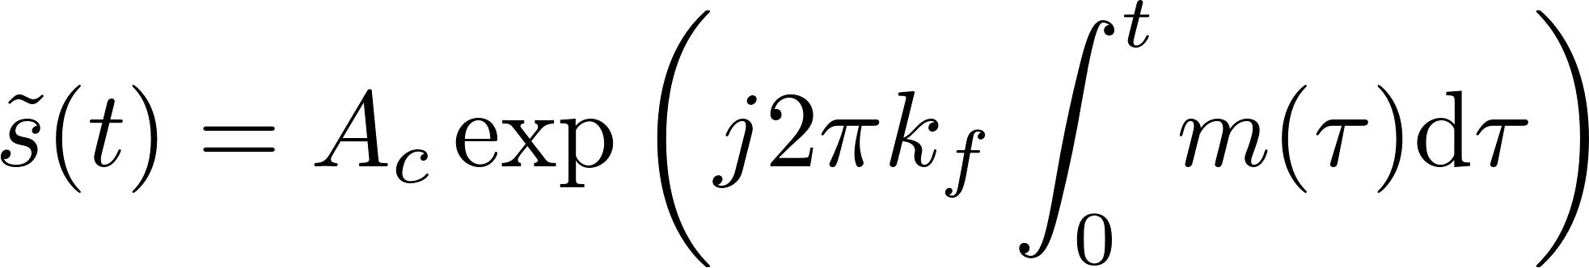
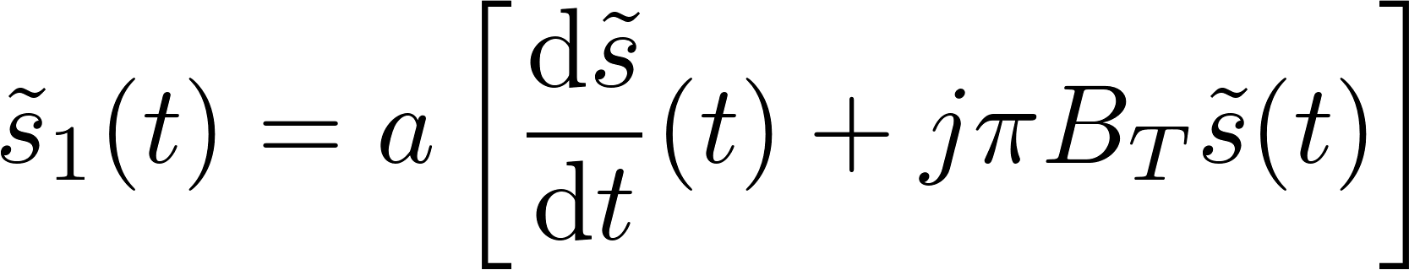
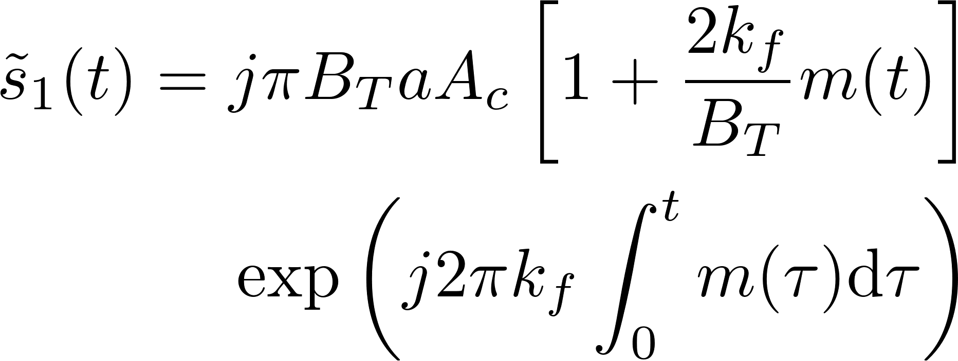
Extraction de m(t)
Signal en bande de base:
Premier slope circuit:
Opération à implementer numériquement :
Résultat:

Slide 8
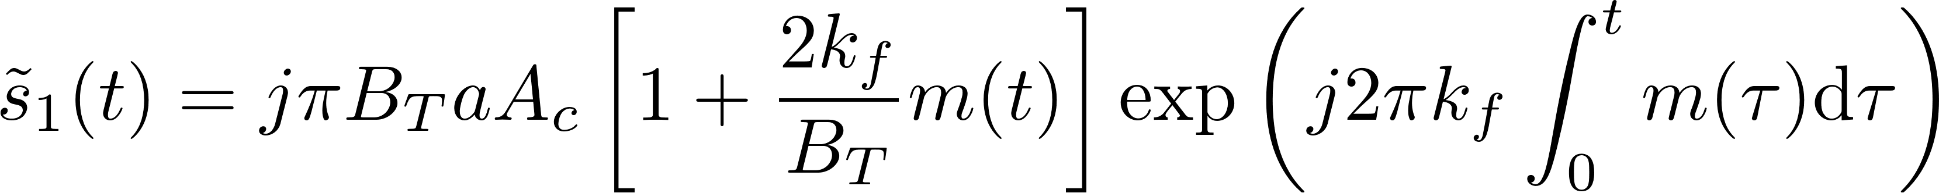
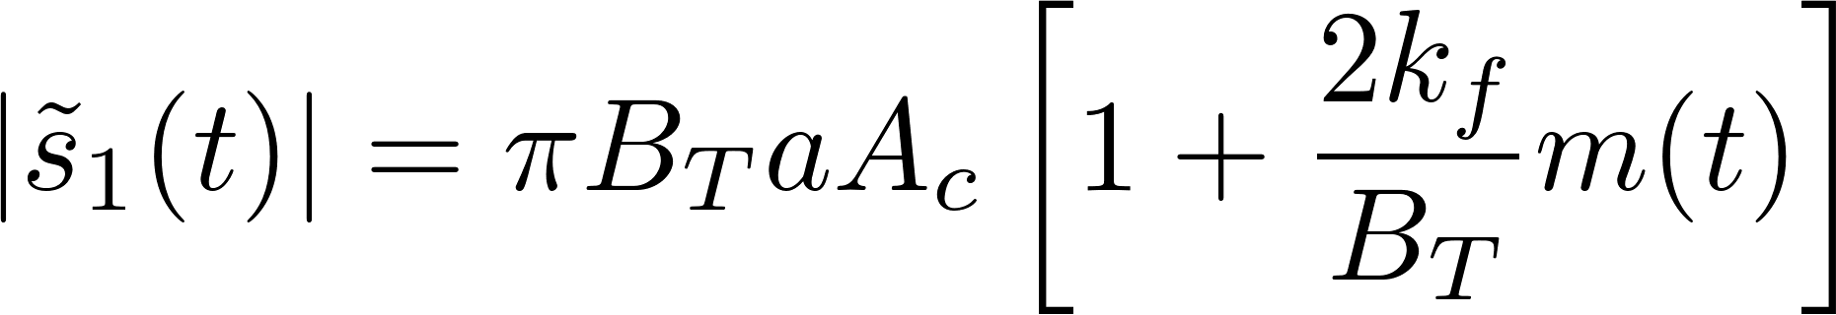
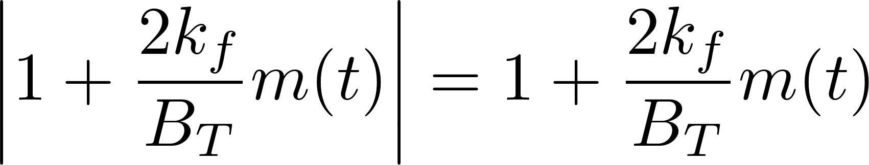
Extraction de m(t)
Signal en bande de base:
Premier slope circuit:
Question: pourquoi ?

Slide 9
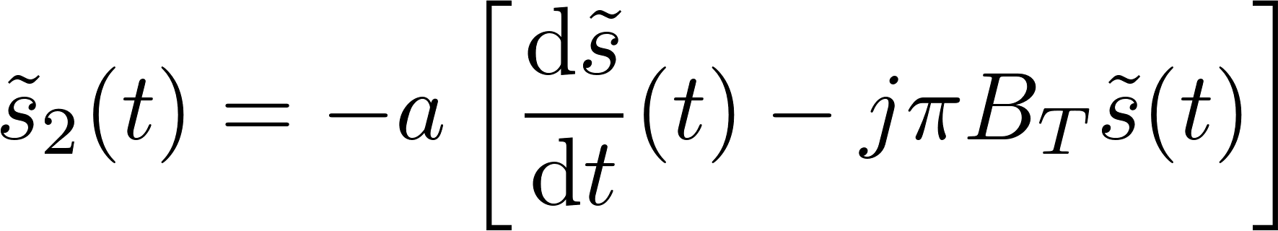
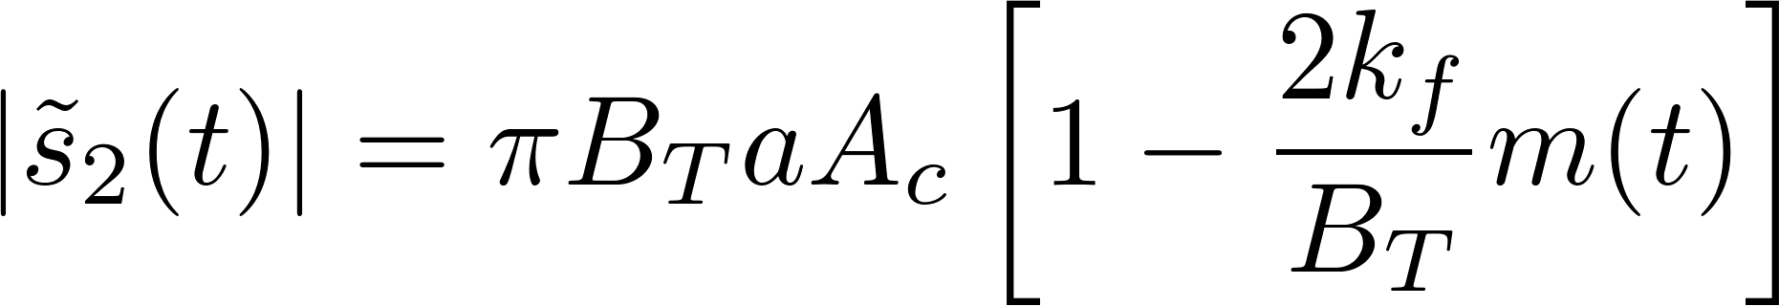
Extraction de m(t)
Slope circuit complémentaire:
Opération à implementer numériquement :
Au final:

Slide 10
En pratique
Passer en bande de base et isoler l’enveloppe complexe grâce à un filtre passe-bas avec une fréquence de coupure f_{cut}
(Que doit valoir f_{cut}?)
Extraire m(n) et le sous-échantillonner

Slide 11
En pratique
Passer en bande de base et isoler l’enveloppe complexe grâce à un filtre passe-bas avec une fréquence de coupure f_{cut}
(Que doit valoir f_{cut}?)
Extraire m(n) et le sous-échantillonner

Slide 12
Objectif du labo
Conception d’un récepteur FM
Envoyer un texte ou une image à travers la chaine de communication
Vérifier que vous parvenez à décoder l’information transmise
Que vaut le débit binaire en fonction des paramètres de la simulation?

